Slide 1
딥러닝 네트워크
퍼셉트론

Slide 2
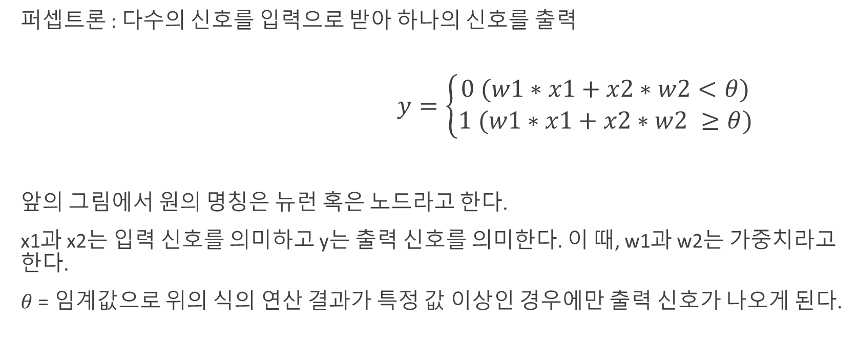
퍼셉트론
퍼셉트론 : 다수의 신호를 입력으로 받아 하나의 신호를 출력
$y=\left\{\begin{aligned}0 (w1∗x1+x2∗w2<θ) \\ 1 (w1∗x1+x2∗w2 ≥θ)\end{aligned}\right.$
앞의 그림에서 원의 명칭은 뉴런 혹은 노드라고 한다.
x1과 x2는 입력 신호를 의미하고 y는 출력 신호를 의미한다. 이 때, w1과 w2는 가중치라고 한다.
$θ$ = 임계값으로 위의 식의 연산 결과가 특정 값 이상인 경우에만 출력 신호가 나오게 된다.
x1
w1
y
w2
x2

Slide 3
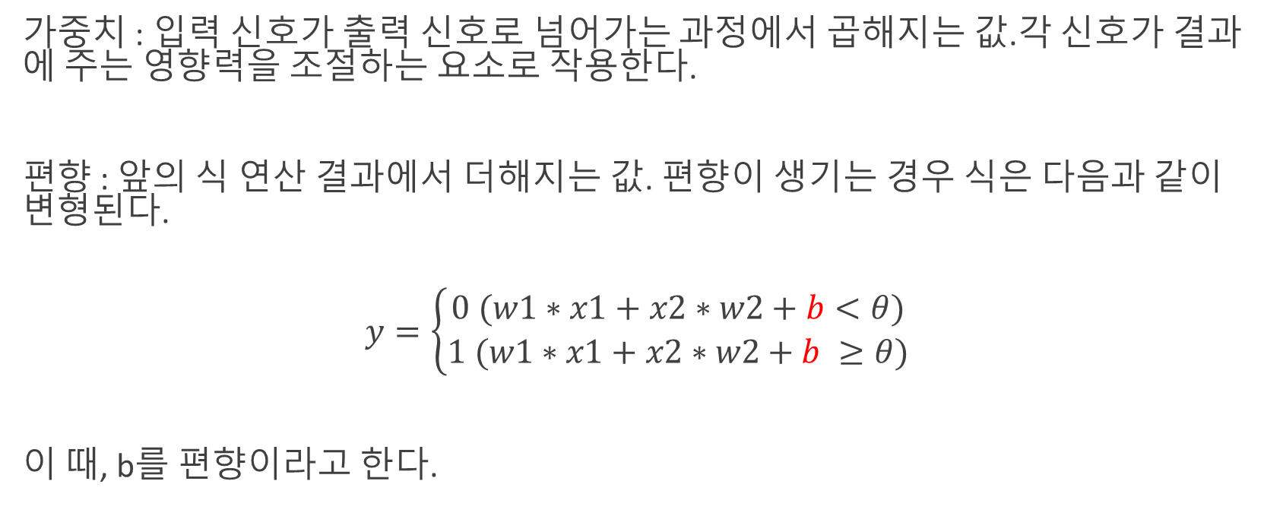
가중치와 편향
가중치 : 입력 신호가 출력 신호로 넘어가는 과정에서 곱해지는 값.각 신호가 결과에 주는 영향력을 조절하는 요소로 작용한다.
편향 : 앞의 식 연산 결과에서 더해지는 값. 편향이 생기는 경우 식은 다음과 같이 변형된다.
$$y=\left\{\begin{aligned}0 (w1∗x1+x2∗w2+b<θ) \\ 1 (w1∗x1+x2∗w2+b ≥θ)\end{aligned}\right.$$
이 때, b를 편향이라고 한다.

Slide 4
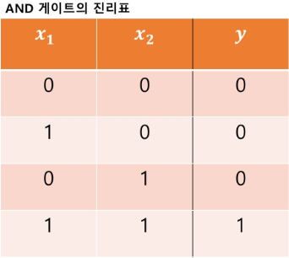
논리 회로-AND 게이트
* 진리표 : 입력 신호와 출력 신호의 대응 표
AND 게이트의 경우 퍼셉트론 적용 시 이 게이트의 조건을 만족하는 가중치, 편향, 임계값이 존재 (ex. w1=0.5,w2=0.5,θ=0.7,b=0)

Slide 5
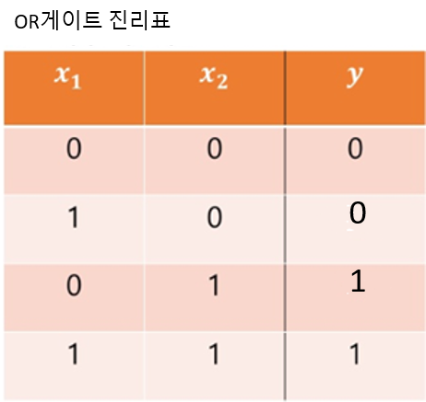
논리 회로-OR 게이트
OR 게이트의 경우에도 퍼셉트론 적용 시 이 게이트의 조건을 만족하는 가중치, 편향, 임계값이 존재

Slide 6
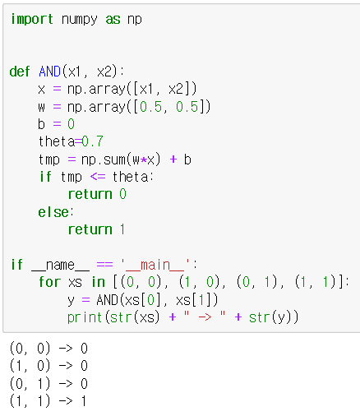
논리 회로 퍼셉트론의 간단한 구현

Slide 7
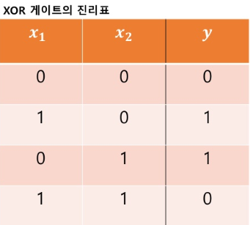
논리 회로 – XOR 게이트
XOR 게이트의 경우에는 퍼셉트론 적용 시 이 게이트의 조건을 만족하는 가중치, 편향, 임계값이
존재하지 않는다.

Slide 8
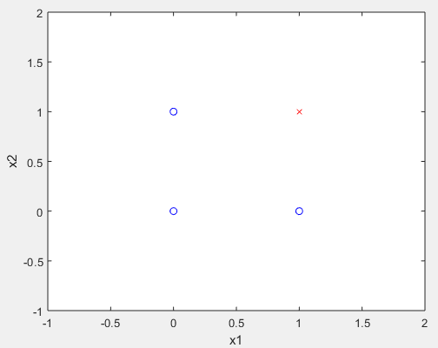
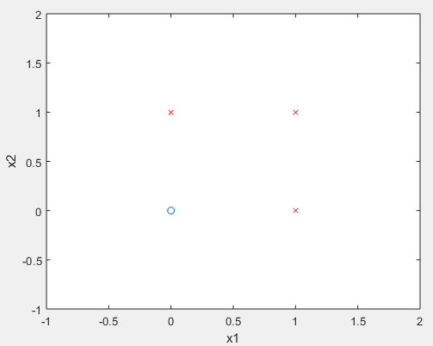
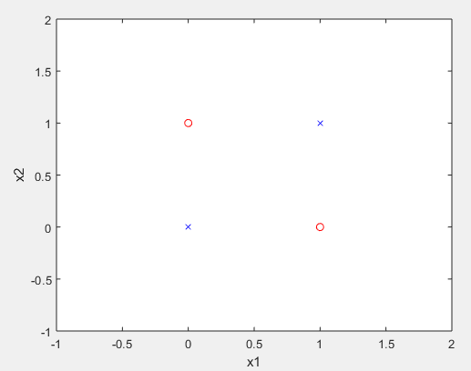
논리 회로의 퍼셉트론 구현
AND gate
XOR gate
OR gate
앞에서 했던 것처럼 AND, OR gate의 경우에는 퍼셉트론을 이용하면 해당 영역을 구분하는 직선을 만들어낸다.
하지만 XOR 게이트의 경우에는 직선 하나를 이용해 나누는 것이 불가능했다.
이는 직선 영역만 표현이 가능한 퍼셉트론의 한계점을 잘 보여준다.

Slide 9
다층 퍼셉트론
기존 퍼셉트론의 한계를 극복하기 위해 나타난 개념
기존 퍼셉트론 위에 또 다른 쌓아 여러 개의 층으로 구성
층을 여러 개 구성함으로써 기존에 퍼셉트론으로 구현하지 못하던 것들도 구현이 가능해짐. 즉, 비선형 영역의 표현이 가능해진다.
x1
y
x2

Slide 10
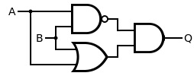
다층 퍼셉트론 – XOR
XOR 게이트는 기존에 퍼셉트론으로 구현이 가능했던 게이트로 구성이 가능

Slide 11
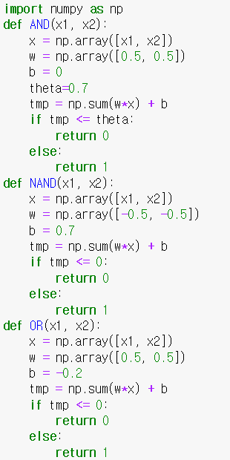
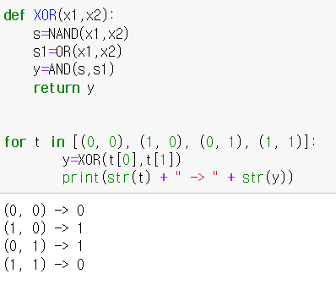
XOR의 구현
기존 게이트의
단층 퍼셉트론 구현
단층 퍼셉트론을 적층하면서 XOR 게이트도 구현이 되는 모습을 볼 수 있다.

Slide 12
정리
단층 퍼셉트론은 입력을 받아 출력을 내는 알고리즘으로 가중치와 편향을 이용해 여러 선형의 관계에 대해 표현이 가능하다. 하지만 비선형의 경우에는 표현이 불가능했다
이를 해결하기 위해 단층 퍼셉트론을 여러 층 쌓은 다층 퍼셉트론이 등장했고, 이는 비선형의 관계에도 잘 표현해주는 모습을 볼 수 있다.

